Slide 1
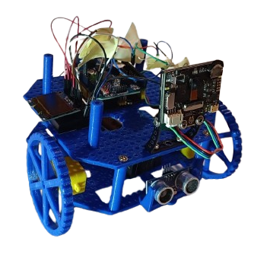
Marcadores TAGS
AzorCar Challenge
AzoresBot 2025

Slide 2


Slide 3


Slide 4


Slide 5


Slide 6


